Slide 1
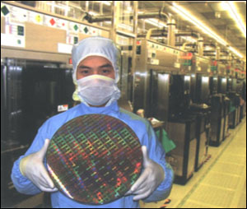

Plan du cours
Introduction
0. Unités, dimensions, notations
I. Structure des atomes, des molécules et des cristaux
II. Porteurs de charge et dopage
III. Le déplacement des charges
IV. La jonction (jonction PN, diodes) et l’intégration
A. La jonction et la diode
B. L’intégration
V. Le CMOS et la puce.
A. Le CMOS
B. Le transistor MOSFET
C. Les portes logiques

Slide 2


A. La jonction
1. Le premier composant électronique : la diode
a. Représentation schématique
Tension U “indirecte” (dans
le mauvais sens)
Tension U “directe” (dans le bon sens)
U
U
+
-
-
+
Pour simplifier, la diode est un composant qui laisse passer le courant si la tension U est appliquée dans le sens DIRECT (de + vers - : U > 0) et qui bloque le courant si la tension est appliquée en INVERSE (de – vers + : U < 0).
De plus, le courant ne peut passer en direct QUE si la tension U appliquée est supérieure à une TENSION de SEUIL U_{T}. Diode passante si U > 0 et U >U_{T}

Slide 3
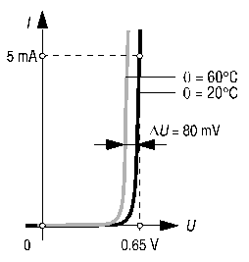
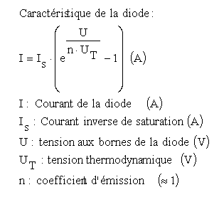
b. Caractéristiques
I est une fonction exponentielle de U (tension appliquée aux bornes de la diode).

Slide 4
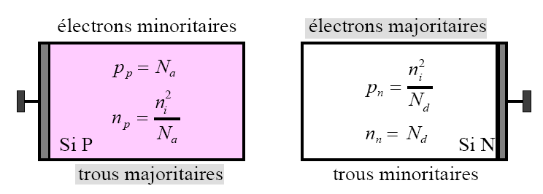
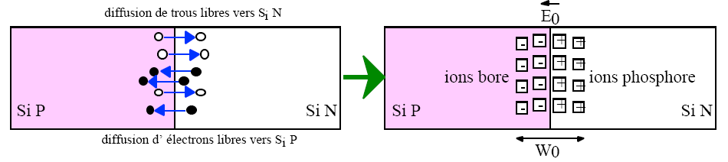
2. Comment fonctionne la diode ? La Jonction PN
Soient 2 « portions » de Si dopées P et dopées N. Si ces 2 portions sont jointes l’une à l’autre
Il y a diffusion des h⁺ (très concentrés à gauche) vers la droite
et diffusion des e⁻ (très concentrés à droite) vers la gauche
Mais les atomes, eux, sont fixes se créent des zones chargées – et +
La réunion de ces deux zones s’appelle la “ zone de charges d’espace, ZCE ”, de largeur W₀
Il se crée, dans cette ZCE, un champ électrique (toujours dirigé de + vers -)
E (champ électrique)

Slide 5
a. La jonction PN en court-circuit :
E (champ électrique)
W₀ (largeur de la ZCE)
E
B_{C}
?
B_{C}
E_{Fn}
E_{Fi}
E_{Fi}
E_{Fp}
B_{V}
B_{V}
Que se passe-t-il, en terme d’énergie, dans la ZCE ?

Slide 6
a. La jonction PN en court-circuit :
E (champ électrique)
W₀ (largeur de la ZCE)
les 2 niveaux de Fermi (E_{Fp} et E_{Fn})
s’égalisent.
(c’est une règle générale)

Slide 7
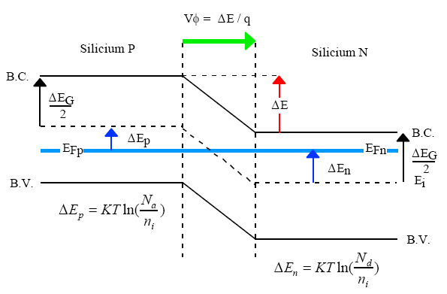
a. La jonction PN en court-circuit :
E (champ électrique)
E
W₀ (largeur de la ZCE)
B_{C}
E_{Fi}
B_{C}
E_{Fi}
E_{Fp}
E_{Fn}
E_{Fi}
B_{V}
E_{Fi}
B_{V}
La zone p “monte” tandis que la zone n “descend”

Slide 8
Les deux parties (P et N) ne sont plus à la même énergie potentielle.
La zone N est tjrs + basse en énergie que la zone P.
L’écart (ΔE) dépend des taux de dopage p et n des deux zones
Vφ = ΔE / q (Vφ = V⁺ - V⁻) s’appelle le potentiel de jonction
E
-
+
E_{Fi}
E_{Fi}
On établira les relations entre ΔE, Vφ, n et p en TD

Slide 9
En équations :
VΦ = ΔE / q (Vφ = V⁺ - V⁻) s’appelle le potentiel de jonction
Le courant (I_{M}) des porteurs de charge entraînés par la différence de potentiel Vφ s’écrit :
VΦ
I_{M} = I₀ exp (- ) avec U_{T} = kT/e
U_{T}
Il existe aussi un courant (I_{S}) dû à la création de porteurs de charge par effet thermique, qui s’écrit :
E_{g}
I_{S} = A exp (- ) (I_{S} prop. à n_{i}²)
kT
On pourrait montrer que le courant (I_{d}) qui traverse la diode sécrit, en fonction du potentiel direct appliqué à la diode :
Vdirect
I_{d} =I_{S} exp (- ) -1 avec U_{T} = kT/e
U_{T}
Pour faire bcp. plus court : la diode (jonction pn) ne laisse passer le courant que dans un sens.

Slide 10
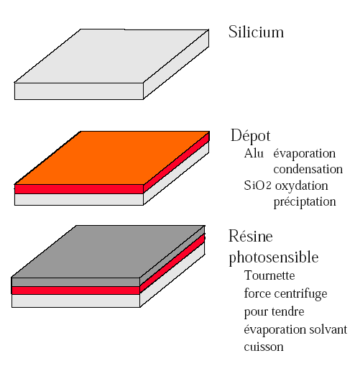

B. L’intégration
1. La lithographie
Principe : utiliser un masque, une résine (pos. ou neg.), une illumination
La plaquette (wafer) de Si est traitée en surface :
1- En général, oxydée
→ SiO₂ isolant
2- Recouverte de résine photosensible
Ensuite, on utilise un masque pour « imprimer » le circuit

Slide 11
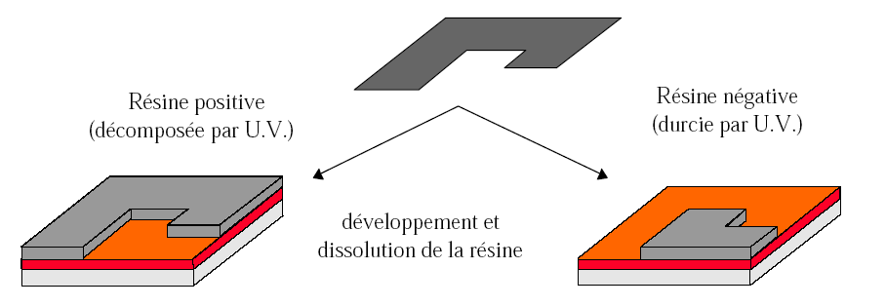
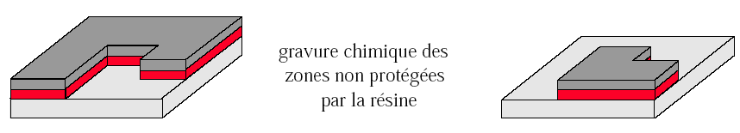
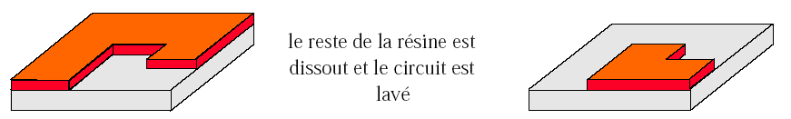
B. L’intégration
1. La lithographie
Principe : utiliser un masque, une résine (pos. ou neg.), une illumination
Résine positive
Résine négative
(photorésist)
La plaquette (wafer) de Si est traitée en surface :
1- En général, oxydée
→ SiO₂ isolant
2- Recouverte de résine photosensible
Ensuite, on utilise un masque pour « imprimer » le circuit

Slide 12
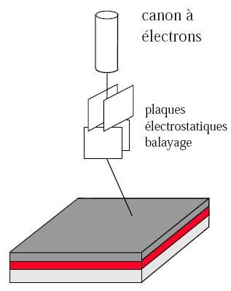
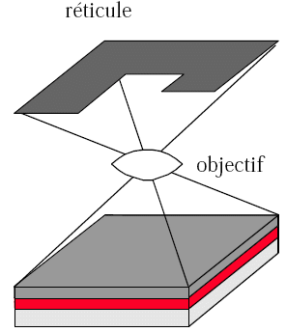
La finesse des motifs imprimables dépend de la technique :
classique (visible, UV, UV lointain)
2 types de lithographies
électronique
800-400 nm
400-200 nm
200- 50 nm
Classique
Electronique
Utilisée actuellement dans l’industrie
Détails > 10 nm
Technique limitée par λ
Technique limitée par le temps (balayage)
Détails > 100 nm

Slide 13
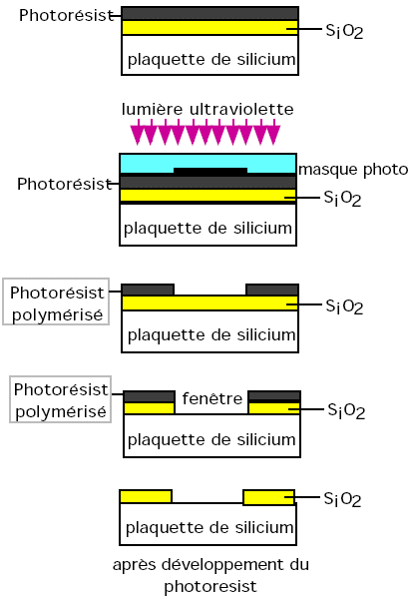
Exemple : photorésist
résine négative
Oxydation de Si (vapeur d’eau)
Dépôt d’un polymère
« Insolation » à travers un masque
le polymère durcit sur les zones éclairées
4. Les zones « ombrées » sont retirées
5. On dissout le Si (solution de HF)
(voir début du cours)
6. On enlève le polymère (acétone ou autre)
On a ainsi créé une « fenêtre » à travers laquelle
on peut doper le Si apparent : N ou P, par exposition
à des vapeurs de bore, Ga, As, etc…

Slide 14
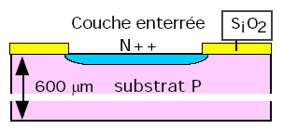
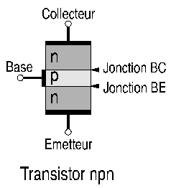
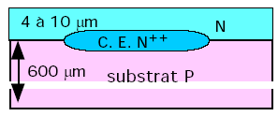
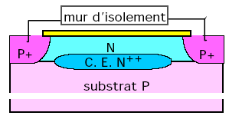
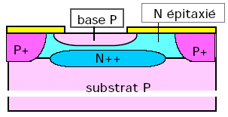
2. Gravure et intégration : exemple des transistors bipolaires (npn)
1. Le substrat de Si P est d’abord oxydé et une fenêtre est aménagée pour permettre la diffusion d’une couche N⁺⁺ (dopant N, P, As, Sb).
Le transistor bipolaire correspond à la juxtaposition de
2 jonctions PN, tête-bêche.
Collecteur dopé n
Vous verrez ces transistors au second semestre.
2. On forme à la surface un film mince de Si N, par croissance épitaxiale de quelques µm d’épaisseur (4 à 10 µm), en plongeant le dispositif dans des vapeurs de Si et de P (pour le dopage Si N).
Base
dopée p
3. La couche Si N est entièrement oxydée puis l’oxyde est enlevé sur les zone P⁺ à l’aide d’un masque. On effectue alors la diffusion locale du mur d’isolement P⁺ (vapeurs de B)
Emetteur dopé n⁺⁺
Voir + loin pourquoi
4. La plaquette est entièrement réoxydée, la zone centrale de l’oxyde enlevée, puis dopée P (B) pour construire la base du transistor (Si P)

Slide 15
2. Gravure et intégration : exemple des transistors bipolaires (npn)
1. Le substrat de Si P est d’abord oxydé et une fenêtre est aménagée pour permettre la diffusion d’une couche N⁺⁺ (dopant N, P, As, Sb).
2. On forme à la surface un film mince de Si N, par croissance épitaxiale de quelques µm d’épaisseur (4 à 10 µm), en plongeant le dispositif dans des vapeurs de Si et de P (pour le dopage Si N).
3. La couche Si N est entièrement oxydée puis l’oxyde est enlevé sur les zone P⁺ à l’aide d’un masque. On effectue alors la diffusion locale du mur d’isolement P⁺ (vapeurs de B)
Voir + loin pourquoi
4. La plaquette est entièrement réoxydée, la zone centrale de l’oxyde enlevée, puis dopée P (B) pour construire la base du transistor (Si P)

Slide 16
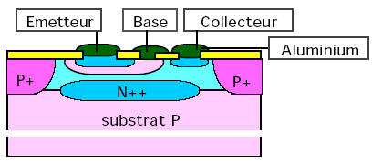
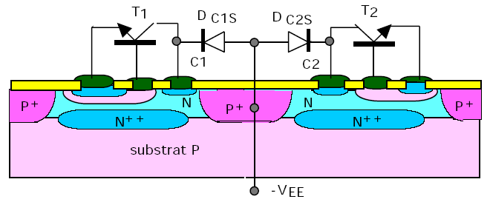
5. La plaquette est ensuite préparée pour la diffusion de l’émetteur et la prise de contact du collecteur. Le contact de coll. se fait avec de l’Al, dopant P !
Pour éviter de doper P la couche de Si N, il faut diffuser une zone très dopée N++
6. Après réoxydation, on pose les prises de contact Al. On évapore l’Al sur toute la plaquette, puis par masquage négatif, on enlève l’Al en trop.
Les « murs d’isolement » servent à accoler divers composants sans court-circuit (ici, 2 transistors npn)
Le T1 serait en cc avec le T2 si les zones Si N se touchaient. Avec l’isolement P⁺, on place une diode bloquée entre les 2
(P⁺, comme tout le substrat P, doit être en polar. < 0)

Slide 17
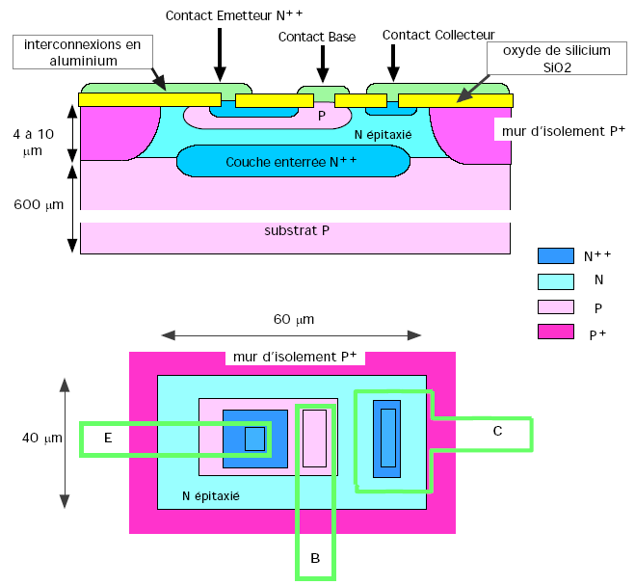
7. Une fois terminé …
Vu de côté :
Vu de dessus :

Slide 18
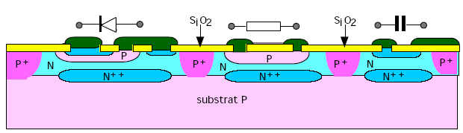
3. Autres exemples : diodes, résistances et condensateurs
En plus de transistors, on peut bien sur intégrer d’autres composants :
Diodes
Résistances
Capacités
Jonction PN
(cc collecteur-base)
Contact ohmique
R fonction de p
(couche SiO₂)

